Slide 1


2º Trabalho prático
Aplicação PHP
Mockup
Mafalda Santos - up201605771
Sílvia Faria - up20160368
SIEM - Sistemas de Informação Empresariais

Slide 2

Tema
O tema escolhido para site dinâmico a desenvolver no âmbito da Unidade Curricular Sistemas de Informação Empresariais foi uma Pizzeria que faz entregas ao domicílio.
O cliente, a partir do website, pode escolher que pizzas quer encomendar e também lhe é dada a possibilidade de adicionar ingredientes extra. Para além disso o cliente pode ainda aceder a uma página onde pode visualizar encomendas já feitas e alterar configurações da sua conta.
O administrador para além de desempenhar o papel de cliente, possui outras funcionalidades como: requisição de estatísticas, atualização da base de dados, e ver encomendas.

Slide 3
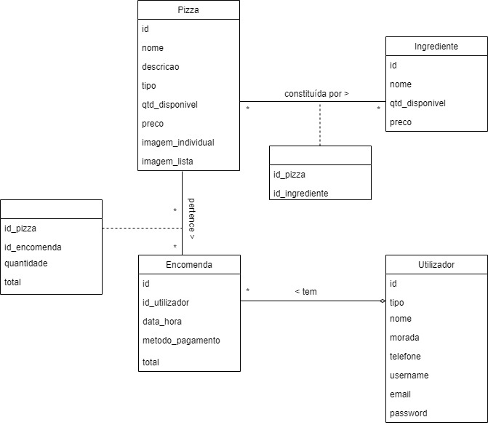
Modelo de dados

Slide 4
Modelo Relacional
Pizza (id, nome, descricao, tipo, qtd_disponivel, preco, imagem_individual, imagem_lista)
Ingrediente (id, nome, qtd_disponivel, preco)
Constituida (#id_pizza->Pizza , #id_ingrediente->Ingrediente)
Encomenda(id, #id_utilizador->Utilizador, data_hora, metodo_pagamento, total)
Utilizador (id, tipo, nome, morada, telefone, username, email, password)
Pertence (#id_pizza->Pizza, #id_encomeda, quantidade, total)

Slide 5
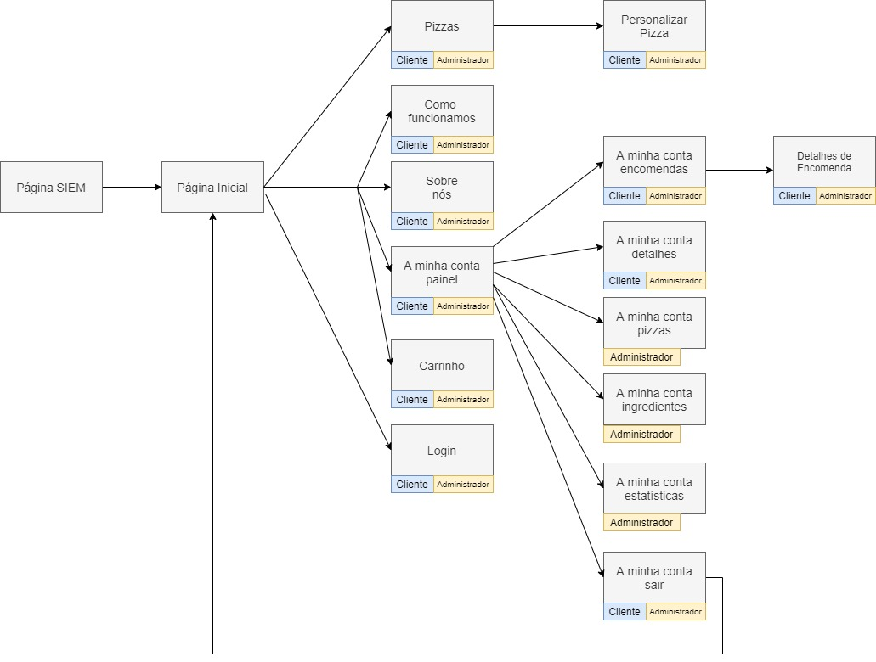
Esquema de Navegação

Slide 6
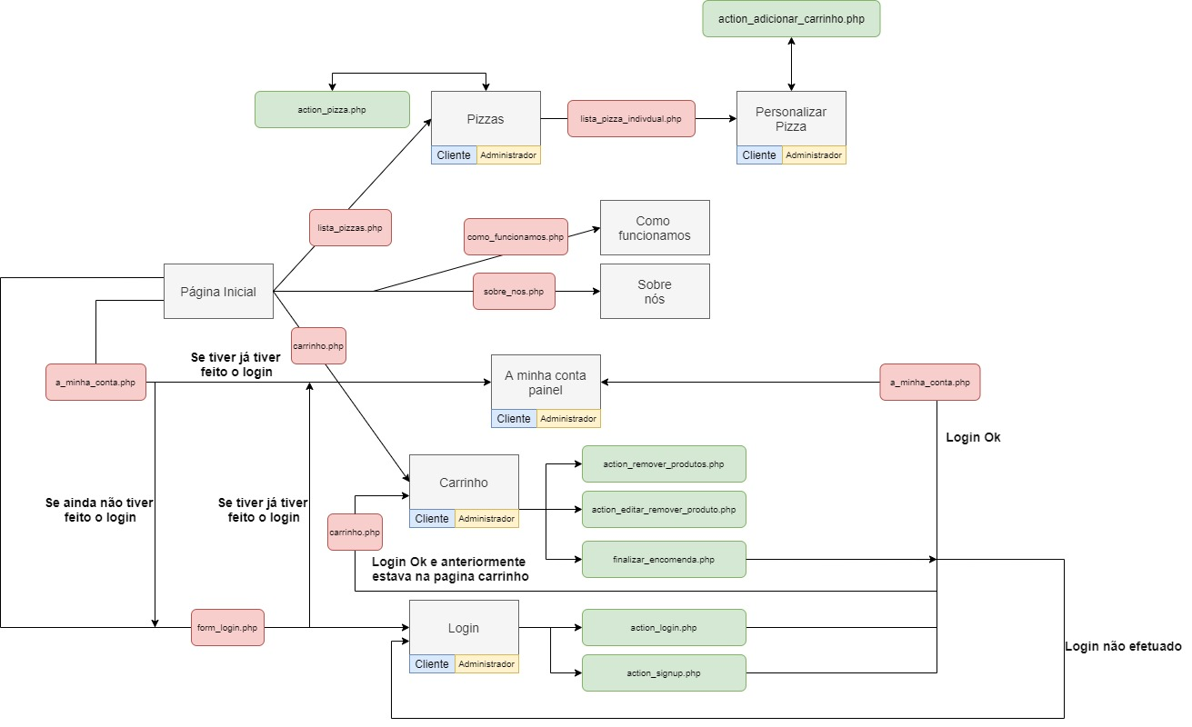
Esquema de Navegação
Nota:
Verde: Ações
Vermelho: Apresentação

Slide 7
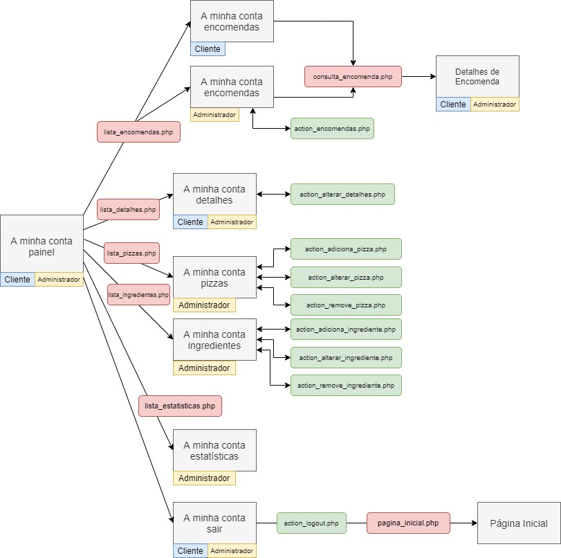
Esquema de Navegação
Nota:
Verde: Ações
Vermelho: Apresentação

Slide 8
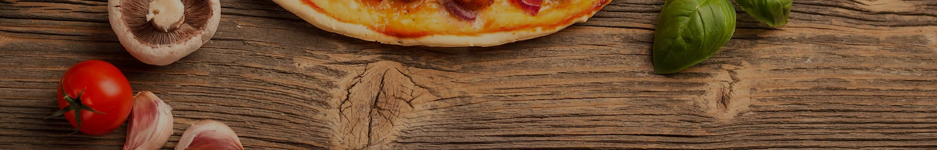
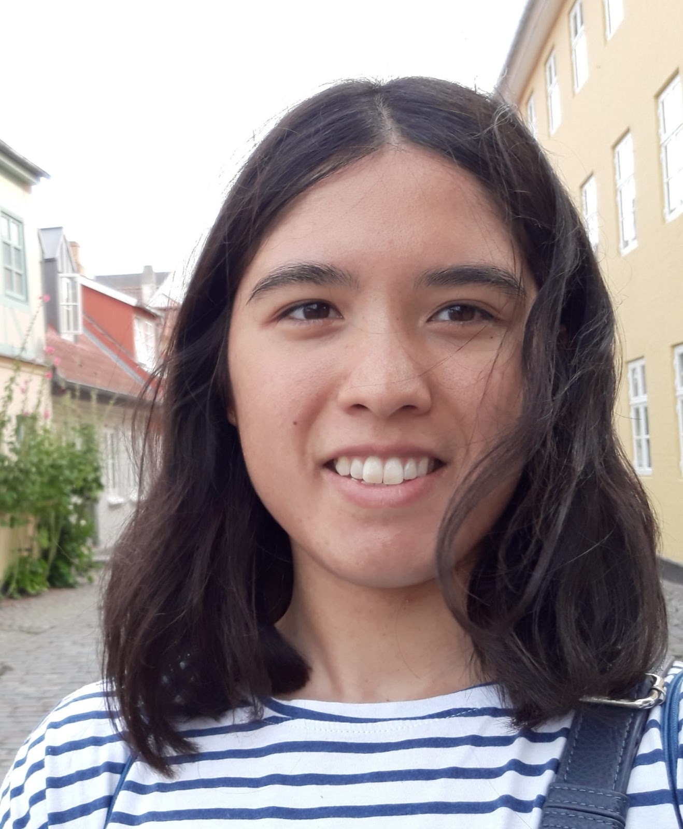
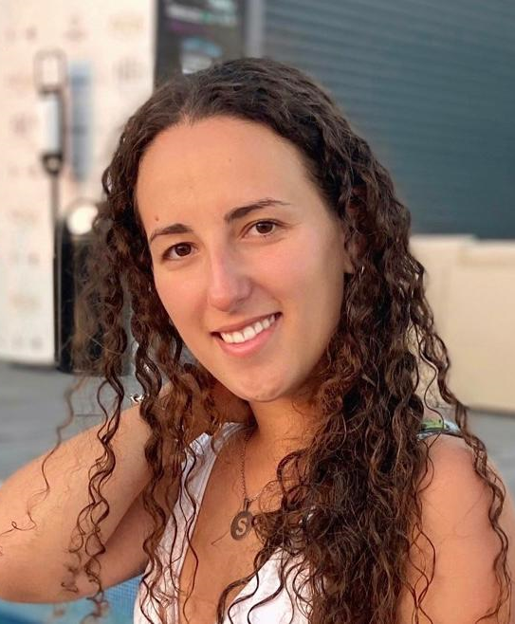
SIEM - 1º SEMESTRE - 2020/2021 Aplicação PHP
Mafalda Ho de Almeida Santos
up201605771@fe.up.pt
Sílvia Dolores Nogueira Faria
up201603368@fe.up.pt
SITE
PHP
PPT
CSS

Slide 9
font-family: Montserrat
text-align: center
color: white
text-decoration: bold
SIEM - 1º SEMESTRE - 2020/2021 Aplicação PHP
background-color: #3E0000
font-family: Montserrat
text-align: center
color: white
display: flex
flex-direction: row
align-items: center
justify-content: center
Mafalda Ho de Almeida Santos
up201605771@fe.up.pt
display: flex
flex-direction: row
align-items: center
justify-content: center
Sílvia Dolores Nogueira Faria
up201603368@fe.up.pt
font-family: Montserrat
text-align: center
color: white
text-decoration: bold
background-color: #700000
SITE
PHP
PPT
CSS

Slide 10




0
PIZZAS
COMO FUNCIONAMOS
SOBRE NÓS
A MINHA CONTA
DOWNLOADS
Carrinho
Login
BEM-VINDO À PIZZERIA FEUP!
“Pediu, chegou, provou e adorou...”
Descobre o menu!
Faz o teu pedido!
Desfruta!
ENCONTRA-NOS
R. Dr. Roberto Frias, s/n, 4200-465 Porto
+351 22 508 1400
HORÁRIO
SEGUNDA A QUINTA
11:00h - 23:00h
SEXTA A DOMINGO
11:00h - 24:00h
SEGUE-NOS
Facebook Instagram

Slide 11
font-family: Montserrat
text-align: center
color: #990000
float: left
align-items: center
display: flex
flex-direction: column
justify-content: center
color: #990000
0
PIZZAS
COMO FUNCIONAMOS
SOBRE NÓS
A MINHA CONTA
DOWNLOADS
Carrinho
Login
font-family: Montserrat
text-align: center
color: white
text-decoration: bold
BEM-VINDO À PIZZERIA FEUP!
“Pediu, chegou, provou e adorou...”
font-family: Montserrat
text-align: center
color: black
border: 2px solid #640000
padding: 15px
border-radius: 25px
Descobre o menu!
Faz o teu pedido!
Desfruta!
ENCONTRA-NOS
R. Dr. Roberto Frias, s/n, 4200-465 Porto
+351 22 508 1400
HORÁRIO
SEGUNDA A QUINTA
11:00h - 23:00h
SEXTA A DOMINGO
11:00h - 24:00h
SEGUE-NOS
Facebook Instagram
font-family: Montserrat
text-align: justify
color: white
text-decoration: bold
font-family: Montserrat
text-align: justify
color: #cccccc
background-color: #3E0000

Slide 12


0
PIZZAS
COMO FUNCIONAMOS
SOBRE NÓS
A MINHA CONTA
DOWNLOADS
Carrinho
Login
Escolhe a tua Pizza
A mostrar X resultados
Procurar
Intervalo de Preço
Ordenar Por
Pepperoni
15€
Pepperoni
15€
Pepperoni
15€
Pepperoni
15€
Pepperoni
15€
Pepperoni
15€
Pepperoni
15€
Pepperoni
15€
ENCONTRA-NOS
R. Dr. Roberto Frias, s/n, 4200-465 Porto
+351 22 508 1400
HORÁRIO
SEGUNDA A QUINTA
11:00h - 23:00h
SEXTA A DOMINGO
11:00h - 24:00h
SEGUE-NOS
Facebook Instagram

Slide 13
text-decoration: underline
text-underline-position: under
0
PIZZAS
COMO FUNCIONAMOS
SOBRE NÓS
A MINHA CONTA
DOWNLOADS
Carrinho
Login
font-family: Montserrat
text-align: center
color: white
text-decoration: bold
Escolhe a tua Pizza
Filtragem
font-family: Montserrat
text-align: justify
color: black
A mostrar X resultados
Procurar
Intervalo de Preço
Ordenar Por
Pepperoni
7€ - 15€
Pepperoni
7€ - 15€
Pepperoni
7€ - 15€
Pepperoni
7€ - 15€
font-family: Montserrat
text-align: center
color: black
display: flex
flex-direction: row
align-items: center
justify-content: center
Pepperoni
7€ - 15€
Pepperoni
7€ - 15€
Pepperoni
7€ - 15€
Pepperoni
7€ - 15€
ENCONTRA-NOS
R. Dr. Roberto Frias, s/n, 4200-465 Porto
+351 22 508 1400
HORÁRIO
SEGUNDA A QUINTA
11:00h - 23:00h
SEXTA A DOMINGO
11:00h - 24:00h
SEGUE-NOS
Facebook Instagram

Slide 14
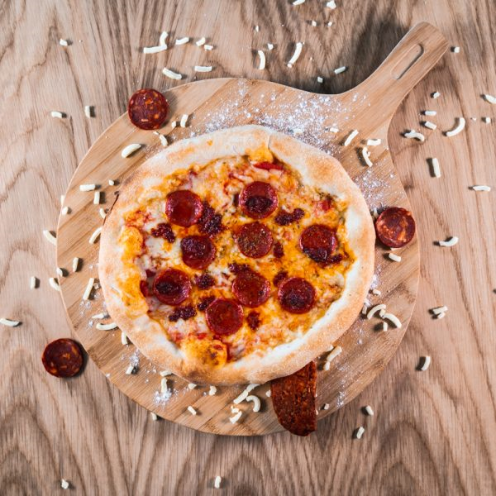
0
PIZZAS
COMO FUNCIONAMOS
SOBRE NÓS
A MINHA CONTA
DOWNLOADS
Carrinho
Login
Personaliza a tua Pizza
AI..
PEPPERONI!!
15€
Descrição dos ingredientes
REF: xxxxx
INGREDIENTES EXTRA
Bacon
Fiambre
Ananás
Bacon
Fiambre
Ananás
QUANTIDADE
QTD
PREÇO FINAL €
ADICIONAR
ENCONTRA-NOS
R. Dr. Roberto Frias, s/n, 4200-465 Porto
+351 22 508 1400
HORÁRIO
SEGUNDA A QUINTA
11:00h - 23:00h
SEXTA A DOMINGO
11:00h - 24:00h
SEGUE-NOS
Facebook Instagram

Slide 15
0
PIZZAS
COMO FUNCIONAMOS
SOBRE NÓS
A MINHA CONTA
DOWNLOADS
Carrinho
Login
Personaliza a tua Pizza
font-family: Montserrat
text-align: left
color: black
text-decoration: bold
AI..
PEPPERONI!!
15€
font-family: Montserrat
text-align: left
color: black
Descrição dos ingredientes
REF: xxxxx
INGREDIENTES EXTRA
Bacon
font-family: Montserrat
text-align: left
color: #660000
text-decoration: bold
Fiambre
Ananás
Bacon
Fiambre
Ananás
QUANTIDADE
QTD
PREÇO FINAL €
ADICIONAR
ENCONTRA-NOS
R. Dr. Roberto Frias, s/n, 4200-465 Porto
+351 22 508 1400
HORÁRIO
SEGUNDA A QUINTA
11:00h - 23:00h
SEXTA A DOMINGO
11:00h - 24:00h
SEGUE-NOS
Facebook Instagram

Slide 16

0
PIZZAS
COMO FUNCIONAMOS
SOBRE NÓS
A MINHA CONTA
DOWNLOADS
Carrinho
Login
Personaliza a tua Pizza
SAIBA
COMO FUNCIONAMOS
PEDE SEM STRESS
A Pizzeria FEUP possui tecnologia de última geração para garantir que o teu pedido não é esquecido!
Queremos que a tua experiência comece logo no momento da escolha da tua pizza.
Escolhe a tua pizza no menu PIZZAS
Podes decidir ou não personalizá-la, quiçá despertes o teu chefe interior
Faz o check-out clicando no carrinho
Finaliza escolhendo o método de pagamento no ato de entrega: em numerário ou multibanco
RECEBE SEM STRESS
A Pizzeria FEUP orgulha-se de garantir entregas rápidas e com qualidade. Receberás a tua encomenda quentinha e a horas!
Após a confirmação de encomenda, o nosso sistema processará o teu pedido e rapidamente os nossos chefes colocam mãos à obra.
Uma vez finalizada, os nossos estafetas levam-te a tua encomenda.
ENCONTRA-NOS
R. Dr. Roberto Frias, s/n, 4200-465 Porto
+351 22 508 1400
HORÁRIO
SEGUNDA A QUINTA
11:00h - 23:00h
SEXTA A DOMINGO
11:00h - 24:00h
SEGUE-NOS
Facebook Instagram

Slide 17
0
PIZZAS
COMO FUNCIONAMOS
SOBRE NÓS
A MINHA CONTA
DOWNLOADS
Carrinho
Login
Personaliza a tua Pizza
SAIBA
COMO FUNCIONAMOS
font-family: Montserrat
text-align: center
color: #303030
PEDE SEM STRESS
A Pizzeria FEUP possui tecnologia de última geração para garantir que o teu pedido não é esquecido!
Queremos que a tua experiência comece logo no momento da escolha da tua pizza.
Escolhe a tua pizza no menu PIZZAS
Podes decidir ou não personalizá-la, quiçá despertes o teu chefe interior
Faz o check-out clicando no carrinho
Finaliza escolhendo o método de pagamento no ato de entrega: em numerário ou multibanco
font-family: Montserrat
text-align: center
color: #858585
RECEBE SEM STRESS
A Pizzeria FEUP orgulha-se de garantir entregas rápidas e com qualidade. Receberás a tua encomenda quentinha e a horas!
Após a confirmação de encomenda, o nosso sistema processará o teu pedido e rapidamente os nossos chefes colocam mãos à obra.
Uma vez finalizada, os nossos estafetas levam-te a tua encomenda.
ENCONTRA-NOS
R. Dr. Roberto Frias, s/n, 4200-465 Porto
+351 22 508 1400
HORÁRIO
SEGUNDA A QUINTA
11:00h - 23:00h
SEXTA A DOMINGO
11:00h - 24:00h
SEGUE-NOS
Facebook Instagram

Slide 18

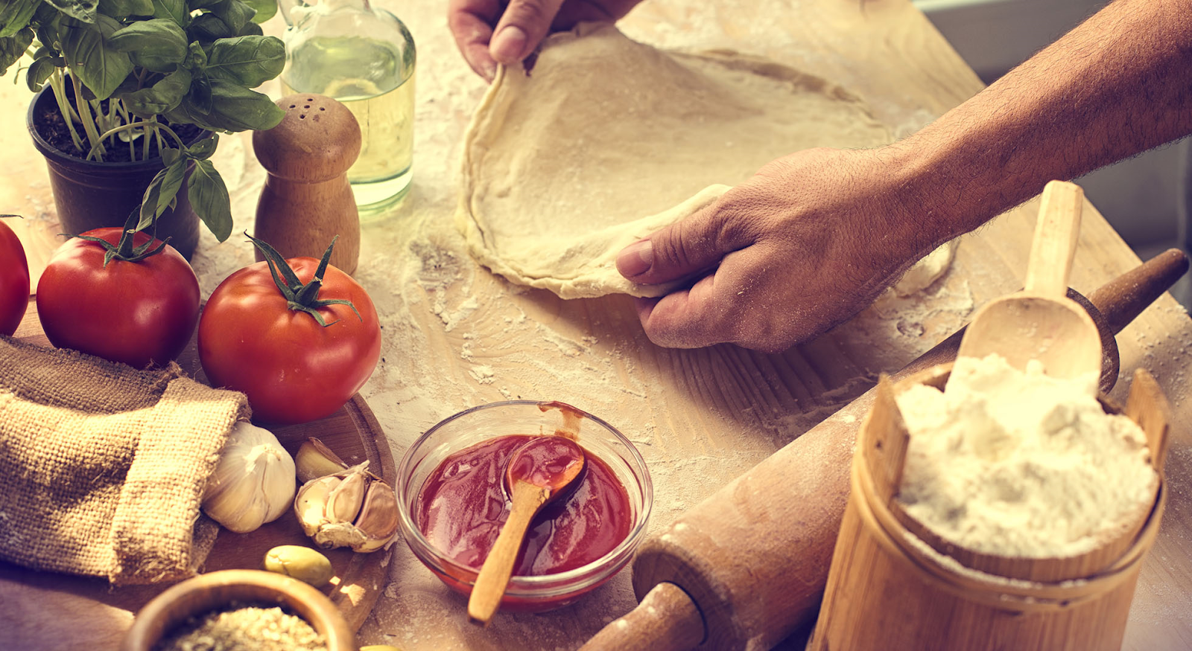
0
PIZZAS
COMO FUNCIONAMOS
SOBRE NÓS
A MINHA CONTA
DOWNLOADS
Carrinho
Login
UM POUCO DA NOSSA
HISTÓRIA
O NOSSO COMEÇO…
A Pizzeria FEUP nasceu da paixão por pizza de boa qualidade para entregar em casa.
Uma marca jovem, bem-disposta e deliciosa, que vai entregar na tua casa a melhor pizza da cidade e arredores.
Tudo o que fazemos, os produtos que utilizamos e preocupação com o modo como entregamos as nossas pizzas pretendem oferecer qualidade a todos os nossos clientes.
É por isso que escolhemos utilizar o máximo de produtos locais, fazemos a nossa própria massa e utilizamos apenas scooters elétricas para as nossas entregas.
Convidamos-te a descobrir o sabor inesquecível de uma boa pizza com entrega em casa.
ENCONTRA-NOS
R. Dr. Roberto Frias, s/n, 4200-465 Porto
+351 22 508 1400
HORÁRIO
SEGUNDA A QUINTA
11:00h - 23:00h
SEXTA A DOMINGO
11:00h - 24:00h
SEGUE-NOS
Facebook Instagram

Slide 19
0
PIZZAS
COMO FUNCIONAMOS
SOBRE NÓS
A MINHA CONTA
DOWNLOADS
Carrinho
Login
UM POUCO DA NOSSA
HISTÓRIA
font-family: Montserrat
text-align: center
color: #303030
O NOSSO COMEÇO…
A Pizzeria FEUP nasceu da paixão por pizza de boa qualidade para entregar em casa.
Uma marca jovem, bem-disposta e deliciosa, que vai entregar na tua casa a melhor pizza da cidade e arredores.
Tudo o que fazemos, os produtos que utilizamos e preocupação com o modo como entregamos as nossas pizzas pretendem oferecer qualidade a todos os nossos clientes.
É por isso que escolhemos utilizar o máximo de produtos locais, fazemos a nossa própria massa e utilizamos apenas scooters elétricas para as nossas entregas.
Convidamos-te a descobrir o sabor inesquecível de uma boa pizza com entrega em casa.
font-family: Montserrat
text-align: center
color: #858585
display: block
margin-left: auto
margin-right: auto
ENCONTRA-NOS
R. Dr. Roberto Frias, s/n, 4200-465 Porto
+351 22 508 1400
HORÁRIO
SEGUNDA A QUINTA
11:00h - 23:00h
SEXTA A DOMINGO
11:00h - 24:00h
SEGUE-NOS
Facebook Instagram

Slide 20
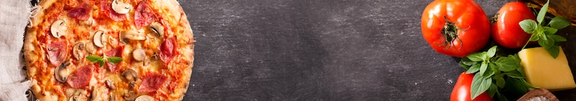
0
PIZZAS
COMO FUNCIONAMOS
SOBRE NÓS
A MINHA CONTA
DOWNLOADS
Carrinho
Login
LOGIN
INICIAR SESSÃO
Nome de utilizador *
Senha*
INICIAR SESSÃO
REGISTAR NOVA CONTA
Nome*
Nome de utilizador*
Endereço de email*
Morada*
Telefone
Senha*
Confirme a senha*
REGISTAR
ENCONTRA-NOS
R. Dr. Roberto Frias, s/n, 4200-465 Porto
+351 22 508 1400
HORÁRIO
SEGUNDA A QUINTA
11:00h - 23:00h
SEXTA A DOMINGO
11:00h - 24:00h
SEGUE-NOS
Facebook Instagram

Slide 21
0
PIZZAS
COMO FUNCIONAMOS
SOBRE NÓS
A MINHA CONTA
DOWNLOADS
Carrinho
Login
text-decoration: bold
LOGIN
INICIAR SESSÃO
Nome de utilizador*
Senha*
font-family: Montserrat
text-align: left
color: #660000
font-family: Montserrat
text-align: left
color: #660000
text-decoration: bold
INICIAR SESSÃO
REGISTAR NOVA CONTA
Nome*
Nome de utilizador*
Endereço de email*
Morada*
Telefone
Senha*
Confirme a senha*
REGISTAR
ENCONTRA-NOS
R. Dr. Roberto Frias, s/n, 4200-465 Porto
+351 22 508 1400
HORÁRIO
SEGUNDA A QUINTA
11:00h - 23:00h
SEXTA A DOMINGO
11:00h - 24:00h
SEGUE-NOS
Facebook Instagram

Slide 22
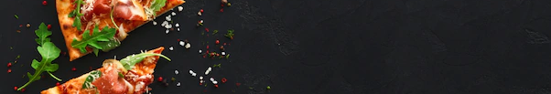
2
PIZZAS
COMO FUNCIONAMOS
SOBRE NÓS
A MINHA CONTA
DOWNLOADS
Carrinho
Login
CARRINHO
APAGAR CARRINHO
PRODUTO EXTRAS PREÇO QUANTIDADE SUBTOTAL
AI.. PEPPERONI
15€
1
15€
AI.. PEPPERONI
15€
1
15€
TOTAL
30€
FINALIZAR
ENCONTRA-NOS
R. Dr. Roberto Frias, s/n, 4200-465 Porto
+351 22 508 1400
HORÁRIO
SEGUNDA A QUINTA
11:00h - 23:00h
SEXTA A DOMINGO
11:00h - 24:00h
SEGUE-NOS
Facebook Instagram

Slide 23
2
PIZZAS
COMO FUNCIONAMOS
SOBRE NÓS
A MINHA CONTA
DOWNLOADS
Carrinho
Login
CARRINHO
Tabela de 4 colunas e número de linhas variável
border-bottom: 2px dashed #660000
APAGAR CARRINHO
font-family: Montserrat
text-align: center
color: #660000
PRODUTO EXTRAS PREÇO QUANTIDADE SUBTOTAL
AI.. PEPPERONI
15€
1
15€
font-family: Montserrat
text-align: center
color: #660000
font-family: Montserrat
text-align: center
color: black
AI.. PEPPERONI
15€
1
15€
TOTAL
30€
FINALIZAR
ENCONTRA-NOS
R. Dr. Roberto Frias, s/n, 4200-465 Porto
+351 22 508 1400
HORÁRIO
SEGUNDA A QUINTA
11:00h - 23:00h
SEXTA A DOMINGO
11:00h - 24:00h
SEGUE-NOS
Facebook Instagram

Slide 24
2
PIZZAS
COMO FUNCIONAMOS
SOBRE NÓS
A MINHA CONTA
DOWNLOADS
Carrinho
Login
CARRINHO
PRODUTO PREÇO QUANTIDADE SUBTOTAL
MÉTODO DE PAGAMENTO
TOTAL: 30€
AI.. PEPPERONI - Tamanho
15€
1
15€
Numerário
Multibanco
AI.. PEPPERONI - Tamanho
15€
1
15€
CONFIRMAR
TOTAL
30€
ENCONTRA-NOS
R. Dr. Roberto Frias, s/n, 4200-465 Porto
+351 22 508 1400
HORÁRIO
SEGUNDA A QUINTA
11:00h - 23:00h
SEXTA A DOMINGO
11:00h - 24:00h
SEGUE-NOS
Facebook Instagram

Slide 25
2
PIZZAS
COMO FUNCIONAMOS
SOBRE NÓS
A MINHA CONTA
DOWNLOADS
Carrinho
Login
CARRINHO
color: #660000
font-family: Montserrat
text-align: center
color: #660000
align-items: center
text-decoration: bold
PRODUTO PREÇO QUANTIDADE SUBTOTAL
MÉTODO DE PAGAMENTO
font-family: Montserrat
text-align: center
color: #660000 e black
align-items: center
TOTAL: 30€
AI.. PEPPERONI - Tamanho
15€
1
15€
Numerário
Multibanco
AI.. PEPPERONI - Tamanho
15€
1
15€
CONFIRMAR
TOTAL
30€
Radio button
color: #660000
Text
color: black
ENCONTRA-NOS
R. Dr. Roberto Frias, s/n, 4200-465 Porto
+351 22 508 1400
HORÁRIO
SEGUNDA A QUINTA
11:00h - 23:00h
SEXTA A DOMINGO
11:00h - 24:00h
SEGUE-NOS
Facebook Instagram

Slide 26
Vista do Cliente

Slide 27
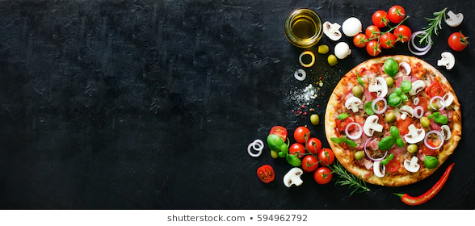
0
PIZZAS
COMO FUNCIONAMOS
SOBRE NÓS
A MINHA CONTA
DOWNLOADS
Carrinho
Login
A MINHA CONTA
PAINEL
ENCOMENDAS
DETALHES DA CONTA
SAIR
Olá utilizador!
Aqui poderás ver as tuas encomendas mais recentes e editar os detalhes da tua conta..
ENCONTRA-NOS
R. Dr. Roberto Frias, s/n, 4200-465 Porto
+351 22 508 1400
HORÁRIO
SEGUNDA A QUINTA
11:00h - 23:00h
SEXTA A DOMINGO
11:00h - 24:00h
SEGUE-NOS
Facebook Instagram

Slide 28
PIZZAS
COMO FUNCIONAMOS
SOBRE NÓS
A MINHA CONTA
DOWNLOADS
Carrinho
Login
A MINHA CONTA
text-decoration: bold
PAINEL
ENCOMENDAS
DETALHES DA CONTA
SAIR
Olá utilizador!
Aqui poderás ver as tuas encomendas mais recentes e editar os detalhes da tua conta..
font-family: Montserrat
text-align: left
color: #660000
ENCONTRA-NOS
R. Dr. Roberto Frias, s/n, 4200-465 Porto
+351 22 508 1400
HORÁRIO
SEGUNDA A QUINTA
11:00h - 23:00h
SEXTA A DOMINGO
11:00h - 24:00h
SEGUE-NOS
Facebook Instagram
border-right: 2px solid #660000

Slide 29
0
PIZZAS
COMO FUNCIONAMOS
SOBRE NÓS
A MINHA CONTA
DOWNLOADS
Carrinho
Login
A MINHA CONTA
PAINEL
ENCOMENDAS
DETALHES DA CONTA
SAIR
ENCOMENDA DATA TOTAL AÇÕES
#111
08/11/2020 às 22h55
30€
Detalhes
#111
08/11/2020 às 22h55
30€
Detalhes
ENCONTRA-NOS
R. Dr. Roberto Frias, s/n, 4200-465 Porto
+351 22 508 1400
HORÁRIO
SEGUNDA A QUINTA
11:00h - 23:00h
SEXTA A DOMINGO
11:00h - 24:00h
SEGUE-NOS
Facebook Instagram

Slide 30
0
PIZZAS
COMO FUNCIONAMOS
SOBRE NÓS
A MINHA CONTA
DOWNLOADS
Carrinho
Login
A MINHA CONTA
Formatação da tabela igual à formatação
das outras tabelas exepto:
border-bottom: 2px dashed #660000
- O texto dos detalhes é bold preto
PAINEL
ENCOMENDAS
DETALHES DA CONTA
SAIR
ENCOMENDA DATA TOTAL AÇÕES
#111
08/11/2020 às 22h55
30€
Detalhes
#111
08/11/2020 às 22h55
30€
Detalhes
ENCONTRA-NOS
R. Dr. Roberto Frias, s/n, 4200-465 Porto
+351 22 508 1400
HORÁRIO
SEGUNDA A QUINTA
11:00h - 23:00h
SEXTA A DOMINGO
11:00h - 24:00h
SEGUE-NOS
Facebook Instagram

Slide 31
0
PIZZAS
COMO FUNCIONAMOS
SOBRE NÓS
A MINHA CONTA
DOWNLOADS
Carrinho
Login
A MINHA CONTA
PAINEL
ENCOMENDAS
DETALHES DA CONTA
SAIR
DETALHES DA ENCOMENDA VOLTAR
ENCOMENDA #111
Pizza
Ingredientes
Preço
Pepperoni
alface,tomate, queijo, fiambre, nutella
15€
Pepperoni
alface,tomate, queijo, fiambre, nutella
15€
Método de Pagamento
Morada de Faturação
Contacto
TOTAL 30€
ENCONTRA-NOS
R. Dr. Roberto Frias, s/n, 4200-465 Porto
+351 22 508 1400
HORÁRIO
SEGUNDA A QUINTA
11:00h - 23:00h
SEXTA A DOMINGO
11:00h - 24:00h
SEGUE-NOS
Facebook Instagram

Slide 32
0
PIZZAS
COMO FUNCIONAMOS
SOBRE NÓS
A MINHA CONTA
DOWNLOADS
Carrinho
Login
A MINHA CONTA
Formatação da tabela igual
à formatação das outras tabelas
PAINEL
ENCOMENDAS
DETALHES DA CONTA
SAIR
DETALHES DA ENCOMENDA VOLTAR
ENCOMENDA #111
Pizza
Ingredientes
Preço
Pepperoni
alface,tomate, queijo, fiambre, nutella
15€
Pepperoni
alface,tomate, queijo, fiambre, nutella
15€
Método de Pagamento
Morada de Faturação
Contacto
TOTAL 30€
ENCONTRA-NOS
R. Dr. Roberto Frias, s/n, 4200-465 Porto
+351 22 508 1400
HORÁRIO
SEGUNDA A QUINTA
11:00h - 23:00h
SEXTA A DOMINGO
11:00h - 24:00h
SEGUE-NOS
Facebook Instagram

Slide 33
0
PIZZAS
COMO FUNCIONAMOS
SOBRE NÓS
A MINHA CONTA
DOWNLOADS
Carrinho
Login
A MINHA CONTA
PAINEL
ENCOMENDAS
DETALHES DA CONTA
SAIR
Nome
Nome de utilizador
Endereço de email
Morada
Telefone
Alterar senha
Senha atual
Nova senha
Confirme a nova senha
SUBMETER
ENCONTRA-NOS
R. Dr. Roberto Frias, s/n, 4200-465 Porto
+351 22 508 1400
HORÁRIO
SEGUNDA A QUINTA
11:00h - 23:00h
SEXTA A DOMINGO
11:00h - 24:00h
SEGUE-NOS
Facebook Instagram

Slide 34
0
PIZZAS
COMO FUNCIONAMOS
SOBRE NÓS
A MINHA CONTA
DOWNLOADS
Carrinho
Login
A MINHA CONTA
PAINEL
ENCOMENDAS
DETALHES DA CONTA
SAIR
Nome
Nome de utilizador
font-family: Montserrat
text-align: left
color: #660000
Endereço de email
Morada
Telefone
Alterar senha
Senha atual
Nova senha
Confirme a nova senha
SUBMETER
ENCONTRA-NOS
R. Dr. Roberto Frias, s/n, 4200-465 Porto
+351 22 508 1400
HORÁRIO
SEGUNDA A QUINTA
11:00h - 23:00h
SEXTA A DOMINGO
11:00h - 24:00h
SEGUE-NOS
Facebook Instagram

Slide 35
Vista do Administrador

Slide 36
0
PIZZAS
COMO FUNCIONAMOS
SOBRE NÓS
A MINHA CONTA
DOWNLOADS
Carrinho
Login
ÁREA DO ADMINISTRADOR
PAINEL
ENCOMENDAS
ESTATÍSTICAS
INGREDIENTES
PIZZAS
DETALHES DA CONTA
SAIR
Olá!
Aqui poderás ver as tuas encomendas mais recentes e editar os detalhes da tua conta.
Além disso ainda poderás ver as estatísticas da Pizzeria, adicionar e remover Pizzas e Ingredientes.
ENCONTRA-NOS
R. Dr. Roberto Frias, s/n, 4200-465 Porto
+351 22 508 1400
HORÁRIO
SEGUNDA A QUINTA
11:00h - 23:00h
SEXTA A DOMINGO
11:00h - 24:00h
SEGUE-NOS
Facebook Instagram

Slide 37
0
PIZZAS
COMO FUNCIONAMOS
SOBRE NÓS
A MINHA CONTA
DOWNLOADS
Carrinho
Login
ÁREA DO ADMINISTRADOR
PAINEL
ENCOMENDAS
ESTATÍSTICAS
INGREDIENTES
PIZZAS
DETALHES DA CONTA
SAIR
Olá!
Aqui poderás ver as tuas encomendas mais recentes e editar os detalhes da tua conta.
Além disso ainda poderás ver as estatísticas da Pizzeria, adicionar e remover Pizzas e Ingredientes.
Formatação igual à do Painel do Cliente
ENCONTRA-NOS
R. Dr. Roberto Frias, s/n, 4200-465 Porto
+351 22 508 1400
HORÁRIO
SEGUNDA A QUINTA
11:00h - 23:00h
SEXTA A DOMINGO
11:00h - 24:00h
SEGUE-NOS
Facebook Instagram

Slide 38
0
PIZZAS
COMO FUNCIONAMOS
SOBRE NÓS
A MINHA CONTA
DOWNLOADS
Carrinho
Login
ÁREA DO ADMINISTRADOR
PAINEL
ENCOMENDAS
ESTATÍSTICAS
INGREDIENTES
PIZZAS
DETALHES DA CONTA
SAIR
A mostrar X encomendas
Filtrar Por Cliente
Ordenar Por
ENCOMENDA CLIENTE DATA TOTAL AÇÕES
#111
Sílvia Faria
08/11/2020 às 22h55
30€
Detalhes
#111
Mafalda Santos
08/11/2020 às 22h55
15€
Detalhes
ENCONTRA-NOS
R. Dr. Roberto Frias, s/n, 4200-465 Porto
+351 22 508 1400
HORÁRIO
SEGUNDA A QUINTA
11:00h - 23:00h
SEXTA A DOMINGO
11:00h - 24:00h
SEGUE-NOS
Facebook Instagram

Slide 39
0
PIZZAS
COMO FUNCIONAMOS
SOBRE NÓS
A MINHA CONTA
DOWNLOADS
Carrinho
Login
ÁREA DO ADMINISTRADOR
1
Filtragem
font-family: Montserrat
text-align: justify
color: black
PAINEL
ENCOMENDAS
ESTATÍSTICAS
INGREDIENTES
PIZZAS
DETALHES DA CONTA
SAIR
A mostrar X encomendas
Filtrar Por Cliente
Ordenar Por
Formatação da tabela igual à formatação da tabela de encomendas do cliente
ENCOMENDA CLIENTE DATA TOTAL AÇÕES
#111
Sílvia Faria
08/11/2020 às 22h55
30€
Detalhes
#111
Mafalda Santos
08/11/2020 às 22h55
15€
Detalhes
ENCONTRA-NOS
R. Dr. Roberto Frias, s/n, 4200-465 Porto
+351 22 508 1400
HORÁRIO
SEGUNDA A QUINTA
11:00h - 23:00h
SEXTA A DOMINGO
11:00h - 24:00h
SEGUE-NOS
Facebook Instagram

Slide 40
0
PIZZAS
COMO FUNCIONAMOS
SOBRE NÓS
A MINHA CONTA
DOWNLOADS
Carrinho
Login
ÁREA DO ADMINISTRADOR
PAINEL
ENCOMENDAS
ESTATÍSTICAS
INGREDIENTES
PIZZAS
DETALHES DA CONTA
SAIR
DETALHES DA ENCOMENDA VOLTAR
ENCOMENDA #111
Pizza
Ingredientes
Preço
Pepperoni
alface,tomate, queijo, fiambre, nutella
15€
Pepperoni
alface,tomate, queijo, fiambre, nutella
15€
Método de Pagamento
Morada de Faturação
Cliente
Contacto
TOTAL 30€
ENCONTRA-NOS
R. Dr. Roberto Frias, s/n, 4200-465 Porto
+351 22 508 1400
HORÁRIO
SEGUNDA A QUINTA
11:00h - 23:00h
SEXTA A DOMINGO
11:00h - 24:00h
SEGUE-NOS
Facebook Instagram

Slide 41
0
PIZZAS
COMO FUNCIONAMOS
SOBRE NÓS
A MINHA CONTA
DOWNLOADS
Carrinho
Login
ÁREA DO ADMINISTRADOR
Formatação igual à dos detalhes das encomendas do lado do cliente
PAINEL
ENCOMENDAS
ESTATÍSTICAS
INGREDIENTES
PIZZAS
DETALHES DA CONTA
SAIR
DETALHES DA ENCOMENDA VOLTAR
ENCOMENDA #111
Pizza
Ingredientes
Preço
Pepperoni
alface,tomate, queijo, fiambre, nutella
15€
Pepperoni
alface,tomate, queijo, fiambre, nutella
15€
Método de Pagamento
Morada de Faturação
Cliente
Contacto
TOTAL 30€
ENCONTRA-NOS
R. Dr. Roberto Frias, s/n, 4200-465 Porto
+351 22 508 1400
HORÁRIO
SEGUNDA A QUINTA
11:00h - 23:00h
SEXTA A DOMINGO
11:00h - 24:00h
SEGUE-NOS
Facebook Instagram

Slide 42
0
PIZZAS
COMO FUNCIONAMOS
SOBRE NÓS
A MINHA CONTA
DOWNLOADS
Carrinho
Login
ÁREA DO ADMINISTRADOR
PAINEL
ENCOMENDAS
ESTATÍSTICAS
INGREDIENTES
PIZZAS
DETALHES DA CONTA
SAIR
PEPPERONI
50
100
100
PIZZA DO DIA
ENCOMEDAS/DIA
TOTAL VENDAS
CLIENTES
Número de encomendas efetuadas por utilizador
Número de encomendas efetuadas por dia
ENCONTRA-NOS
R. Dr. Roberto Frias, s/n, 4200-465 Porto
+351 22 508 1400
HORÁRIO
SEGUNDA A QUINTA
11:00h - 23:00h
SEXTA A DOMINGO
11:00h - 24:00h
SEGUE-NOS
Facebook Instagram

Slide 43
0
PIZZAS
COMO FUNCIONAMOS
SOBRE NÓS
A MINHA CONTA
DOWNLOADS
Carrinho
Login
ÁREA DO ADMINISTRADOR
Dados calculados a partir da base de dados
display: flex
flex-direction: row
align-items: center
justify-content: center
PAINEL
ENCOMENDAS
ESTATÍSTICAS
INGREDIENTES
PIZZAS
DETALHES DA CONTA
SAIR
PEPPERONI
50
100
100
font-family: Montserrat
text-align: center
color: #660000
text-decoration: bold
PIZZA DO DIA
ENCOMEDAS/DIA
TOTAL VENDAS
CLIENTES
Número de encomendas efetuadas por utilizador
Número de encomendas efetuadas por dia
Nome
Número totais de encomendas
Tabelas com formatação igual a anteriores.
As tabelas são mostradas quando o utilizador clica no texto sublinhado
João
10
Data
Número total de encomendas
Total
2020-12-28
80
2100€
ENCONTRA-NOS
R. Dr. Roberto Frias, s/n, 4200-465 Porto
+351 22 508 1400
HORÁRIO
SEGUNDA A QUINTA
11:00h - 23:00h
SEXTA A DOMINGO
11:00h - 24:00h
SEGUE-NOS
Facebook Instagram

Slide 44
0
PIZZAS
COMO FUNCIONAMOS
SOBRE NÓS
A MINHA CONTA
DOWNLOADS
Carrinho
Login
ÁREA DO ADMINISTRADOR
PAINEL
ENCOMENDAS
ESTATÍSTICAS
INGREDIENTES
PIZZAS
DETALHES DA CONTA
SAIR
ADICIONAR NOVO INGREDIENTE
INGREDIENTE REF PREÇO QUANTIDADE AÇÕES
Ananás
R1
1€
50
Alterar
Eliminar
Fiambre
R2
2€
40
Alterar
Eliminar
ENCONTRA-NOS
R. Dr. Roberto Frias, s/n, 4200-465 Porto
+351 22 508 1400
HORÁRIO
SEGUNDA A QUINTA
11:00h - 23:00h
SEXTA A DOMINGO
11:00h - 24:00h
SEGUE-NOS
Facebook Instagram

Slide 45
0
PIZZAS
COMO FUNCIONAMOS
SOBRE NÓS
A MINHA CONTA
DOWNLOADS
Carrinho
Login
ÁREA DO ADMINISTRADOR
PAINEL
ENCOMENDAS
ESTATÍSTICAS
INGREDIENTES
PIZZAS
DETALHES DA CONTA
SAIR
ADICIONAR NOVO INGREDIENTE
Formatação da tabela igual às restantes
INGREDIENTE REF PREÇO QUANTIDADE AÇÕES
Ananás
R1
1€
50
Alterar
Eliminar
Fiambre
R2
2€
40
Alterar
Eliminar
ENCONTRA-NOS
R. Dr. Roberto Frias, s/n, 4200-465 Porto
+351 22 508 1400
HORÁRIO
SEGUNDA A QUINTA
11:00h - 23:00h
SEXTA A DOMINGO
11:00h - 24:00h
SEGUE-NOS
Facebook Instagram

Slide 46
0
PIZZAS
COMO FUNCIONAMOS
SOBRE NÓS
A MINHA CONTA
DOWNLOADS
Carrinho
Login
ÁREA DO ADMINISTRADOR
PAINEL
ENCOMENDAS
ESTATÍSTICAS
INGREDIENTES
PIZZAS
DETALHES DA CONTA
SAIR
ALTERAR INGREDIENTE
Nome:
nome antigo
INGREDIENTE REF PREÇO QUANTIDADE AÇÕES
Quantidade:
quantidade antiga
Ananás
R1
1€
50
Alterar
Eliminar
Preço:
preço antigo
Fiambre
R2
2€
40
Alterar
Eliminar
ALTERAR
ENCONTRA-NOS
R. Dr. Roberto Frias, s/n, 4200-465 Porto
+351 22 508 1400
HORÁRIO
SEGUNDA A QUINTA
11:00h - 23:00h
SEXTA A DOMINGO
11:00h - 24:00h
SEGUE-NOS
Facebook Instagram

Slide 47
0
PIZZAS
COMO FUNCIONAMOS
SOBRE NÓS
A MINHA CONTA
DOWNLOADS
Carrinho
Login
ÁREA DO ADMINISTRADOR
font-family: Montserrat
text-align: center
color: #660000
align-items: center
text-decoration: bold
color: #660000
PAINEL
ENCOMENDAS
ESTATÍSTICAS
INGREDIENTES
PIZZAS
DETALHES DA CONTA
SAIR
ALTERAR INGREDIENTE
Nome:
nome antigo
INGREDIENTE REF PREÇO QUANTIDADE AÇÕES
Quantidade:
quantidade antiga
font-family: Montserrat
text-align: left
color: black
Ananás
R1
1€
50
Alterar
Eliminar
Preço:
preço antigo
Fiambre
R2
2€
40
Alterar
Eliminar
font-family: Montserrat
text-align: left
color: #660000
ALTERAR
align-items: center
ENCONTRA-NOS
R. Dr. Roberto Frias, s/n, 4200-465 Porto
+351 22 508 1400
HORÁRIO
SEGUNDA A QUINTA
11:00h - 23:00h
SEXTA A DOMINGO
11:00h - 24:00h
SEGUE-NOS
Facebook Instagram

Slide 48
0
PIZZAS
COMO FUNCIONAMOS
SOBRE NÓS
A MINHA CONTA
DOWNLOADS
Carrinho
Login
ÁREA DO ADMINISTRADOR
PAINEL
ENCOMENDAS
ESTATÍSTICAS
INGREDIENTES
PIZZAS
DETALHES DA CONTA
SAIR
ADICIONAR NOVO INGREDIENTE
Nome:
INGREDIENTE REF PREÇO QUANTIDADE AÇÕES
Quantidade:
1€
Ananás
R1
50
Alterar
Eliminar
Preço:
Fiambre
R2
2€
40
Alterar
Eliminar
ADICIONAR
ENCONTRA-NOS
R. Dr. Roberto Frias, s/n, 4200-465 Porto
+351 22 508 1400
HORÁRIO
SEGUNDA A QUINTA
11:00h - 23:00h
SEXTA A DOMINGO
11:00h - 24:00h
SEGUE-NOS
Facebook Instagram

Slide 49
0
PIZZAS
COMO FUNCIONAMOS
SOBRE NÓS
A MINHA CONTA
DOWNLOADS
Carrinho
Login
ÁREA DO ADMINISTRADOR
Formatação igual ao slide anterior
PAINEL
ENCOMENDAS
ESTATÍSTICAS
INGREDIENTES
PIZZAS
DETALHES DA CONTA
SAIR
ADICIONAR NOVO INGREDIENTE
Nome:
INGREDIENTE REF PREÇO QUANTIDADE AÇÕES
Quantidade:
1€
Ananás
R1
50
Alterar
Eliminar
Preço:
Fiambre
R2
2€
40
Alterar
Eliminar
ADICIONAR
ENCONTRA-NOS
R. Dr. Roberto Frias, s/n, 4200-465 Porto
+351 22 508 1400
HORÁRIO
SEGUNDA A QUINTA
11:00h - 23:00h
SEXTA A DOMINGO
11:00h - 24:00h
SEGUE-NOS
Facebook Instagram

Slide 50
0
PIZZAS
COMO FUNCIONAMOS
SOBRE NÓS
A MINHA CONTA
DOWNLOADS
Carrinho
Login
ÁREA DO ADMINISTRADOR
PAINEL
ENCOMENDAS
ESTATÍSTICAS
INGREDIENTES
PIZZAS
DETALHES DA CONTA
SAIR
ADICIONAR NOVA PIZZA
PIZZA REF PREÇO QUANTIDADE AÇÕES
AI… PEPPERONI
R1
15€
50
Alterar
Eliminar
ITALIANA
R2
18€
40
Alterar
Eliminar
ENCONTRA-NOS
R. Dr. Roberto Frias, s/n, 4200-465 Porto
+351 22 508 1400
HORÁRIO
SEGUNDA A QUINTA
11:00h - 23:00h
SEXTA A DOMINGO
11:00h - 24:00h
SEGUE-NOS
Facebook Instagram

Slide 51
0
PIZZAS
COMO FUNCIONAMOS
SOBRE NÓS
A MINHA CONTA
DOWNLOADS
Carrinho
Login
ÁREA DO ADMINISTRADOR
PAINEL
ENCOMENDAS
ESTATÍSTICAS
INGREDIENTES
PIZZAS
DETALHES DA CONTA
SAIR
ADICIONAR NOVA PIZZA
PIZZA REF PREÇO QUANTIDADE AÇÕES
AI… PEPPERONI
R1
15€
50
Alterar
Eliminar
ITALIANA
R2
18€
40
Alterar
Eliminar
Formatação igual à dos
ingredientes
ENCONTRA-NOS
R. Dr. Roberto Frias, s/n, 4200-465 Porto
+351 22 508 1400
HORÁRIO
SEGUNDA A QUINTA
11:00h - 23:00h
SEXTA A DOMINGO
11:00h - 24:00h
SEGUE-NOS
Facebook Instagram

Slide 52
0
PIZZAS
COMO FUNCIONAMOS
SOBRE NÓS
A MINHA CONTA
DOWNLOADS
Carrinho
Login
ÁREA DO ADMINISTRADOR
PAINEL
ENCOMENDAS
ESTATÍSTICAS
INGREDIENTES
PIZZAS
DETALHES DA CONTA
SAIR
ALTERAR PIZZA
PIZZA REF PREÇO QUANTIDADE AÇÕES
Nome:
nome antigo
AI… PEPPERONI
R1
7€-15€
50
Alterar
Eliminar
Tipo:
tipo antigo
ITALIANA
R2
10€-18€
40
Alterar
Eliminar
Preço:
preço antigo
ALTERAR
ENCONTRA-NOS
R. Dr. Roberto Frias, s/n, 4200-465 Porto
+351 22 508 1400
HORÁRIO
SEGUNDA A QUINTA
11:00h - 23:00h
SEXTA A DOMINGO
11:00h - 24:00h
SEGUE-NOS
Facebook Instagram

Slide 53
0
PIZZAS
COMO FUNCIONAMOS
SOBRE NÓS
A MINHA CONTA
DOWNLOADS
Carrinho
Login
ÁREA DO ADMINISTRADOR
PAINEL
ENCOMENDAS
ESTATÍSTICAS
INGREDIENTES
PIZZAS
DETALHES DA CONTA
SAIR
ALTERAR PIZZA
PIZZA REF PREÇO QUANTIDADE AÇÕES
Nome:
nome antigo
AI… PEPPERONI
R1
7€-15€
50
Alterar
Eliminar
Tipo:
tipo antigo
ITALIANA
R2
10€-18€
40
Alterar
Eliminar
Preço:
preço antigo
Formatação igual à dos
ingredientes
ALTERAR
ENCONTRA-NOS
R. Dr. Roberto Frias, s/n, 4200-465 Porto
+351 22 508 1400
HORÁRIO
SEGUNDA A QUINTA
11:00h - 23:00h
SEXTA A DOMINGO
11:00h - 24:00h
SEGUE-NOS
Facebook Instagram

Slide 54
0
PIZZAS
COMO FUNCIONAMOS
SOBRE NÓS
A MINHA CONTA
DOWNLOADS
Carrinho
Login
ÁREA DO ADMINISTRADOR
PAINEL
ENCOMENDAS
ESTATÍSTICAS
INGREDIENTES
PIZZAS
DETALHES DA CONTA
SAIR
ADICIONAR NOVA PIZZA
PIZZA REF PREÇO QUANTIDADE AÇÕES
Nome:
AI… PEPPERONI
R1
7€-15€
50
Alterar
Eliminar
Tipo:
ITALIANA
R2
10€-18€
40
Alterar
Eliminar
Preço:
Img da Lista:
Img da Escolha:
Ingredientes:
ADICIONAR
ENCONTRA-NOS
R. Dr. Roberto Frias, s/n, 4200-465 Porto
+351 22 508 1400
HORÁRIO
SEGUNDA A QUINTA
11:00h - 23:00h
SEXTA A DOMINGO
11:00h - 24:00h
SEGUE-NOS
Facebook Instagram

Slide 55
0
PIZZAS
COMO FUNCIONAMOS
SOBRE NÓS
A MINHA CONTA
DOWNLOADS
Carrinho
Login
ÁREA DO ADMINISTRADOR
PAINEL
ENCOMENDAS
ESTATÍSTICAS
INGREDIENTES
PIZZAS
DETALHES DA CONTA
SAIR
ADICIONAR NOVA PIZZA
PIZZA REF PREÇO QUANTIDADE AÇÕES
Nome:
AI… PEPPERONI
R1
7€-15€
50
Alterar
Eliminar
Tipo:
ITALIANA
R2
10€-18€
40
Alterar
Eliminar
Preço:
Formatação igual à dos
ingredientes
Img da Lista:
Img da Escolha:
Ingredientes:
ADICIONAR
ENCONTRA-NOS
R. Dr. Roberto Frias, s/n, 4200-465 Porto
+351 22 508 1400
HORÁRIO
SEGUNDA A QUINTA
11:00h - 23:00h
SEXTA A DOMINGO
11:00h - 24:00h
SEGUE-NOS
Facebook Instagram

Slide 56
0
PIZZAS
COMO FUNCIONAMOS
SOBRE NÓS
A MINHA CONTA
DOWNLOADS
Carrinho
Login
ÁREA DO ADMINISTRADOR
PAINEL
ENCOMENDAS
ESTATÍSTICAS
INGREDIENTES
PIZZAS
DETALHES DA CONTA
SAIR
Nome
Nome de utilizador
Endereço de email
Morada
Telefone
Alterar senha
Senha atual
Nova senha
Confirme a nova senha
SUBMETER
ENCONTRA-NOS
R. Dr. Roberto Frias, s/n, 4200-465 Porto
+351 22 508 1400
HORÁRIO
SEGUNDA A QUINTA
11:00h - 23:00h
SEXTA A DOMINGO
11:00h - 24:00h
SEGUE-NOS
Facebook Instagram

Slide 57
0
PIZZAS
COMO FUNCIONAMOS
SOBRE NÓS
A MINHA CONTA
DOWNLOADS
Carrinho
Login
ÁREA DO ADMINISTRADOR
PAINEL
ENCOMENDAS
ESTATÍSTICAS
INGREDIENTES
PIZZAS
DETALHES DA CONTA
SAIR
Nome
Nome de utilizador
font-family: Montserrat
text-align: left
color: #660000
Endereço de email
Morada
Telefone
Alterar senha
Senha atual
Nova senha
Confirme a nova senha
SUBMETER
ENCONTRA-NOS
R. Dr. Roberto Frias, s/n, 4200-465 Porto
+351 22 508 1400
HORÁRIO
SEGUNDA A QUINTA
11:00h - 23:00h
SEXTA A DOMINGO
11:00h - 24:00h
SEGUE-NOS
Facebook Instagram

